Slide 1
НИУ ВШЭ
Emotional Expressions Reconsidered: Challenges to Inferring Emotion From Human Facial Movements
Докладчица Мария Имас
2022

Slide 2
План
Постановка проблемы
"Выражение" эмоций
Восприятие эмоций
Будущее
Рекомендации к будущим исследованиям
Основные выводы
Основные определения
Почему интересует
Что не так
Гипотезы
Типичный эксперимент
Исследования
Выводы
Типичный эксперимент
Исследования
Выводы

Slide 3
Бытовой (классический) взгляд
"Конкретная эмоция идентична в различных ситуациях"
Отсюда: есть прототипичные специфические проявления эмоций
Но эмоция возникает в совершенно разных ситуациях и на самом деле выражается по-разному (зависит от ситуации)
Применима критика базовых эмоций

Slide 4
Выражение эмоций
Восприятие эмоций
Конкретные "категории" эмоций выражаются с помощью конкретных движений лица
Люди определяют конкретные "категории" эмоций по конкретным движениям лица

Slide 5
Человек грустит - мы чаще наблюдаем что человек хмурится
Человек хмурится - мы чаще предполагаем что человек грустит
Надёжность
В случае других категорий эмоций мы "случайно" наблюдаем, что человек хмурится (человек хмурится - только про грусть)
Если мы определяем хмурость, как грусть, мы определяем хмурость только, как выражение грусти
Специфичность
Связь должна быть реплицируемой на других выборках (не только взрослых, в других культурах, и т.д.)
Обобщаемость
Насколько движения лица правда свидетельствуют об эмоции и наоборот насколько эмоции реально определяют движения лица
Валидность

Slide 6
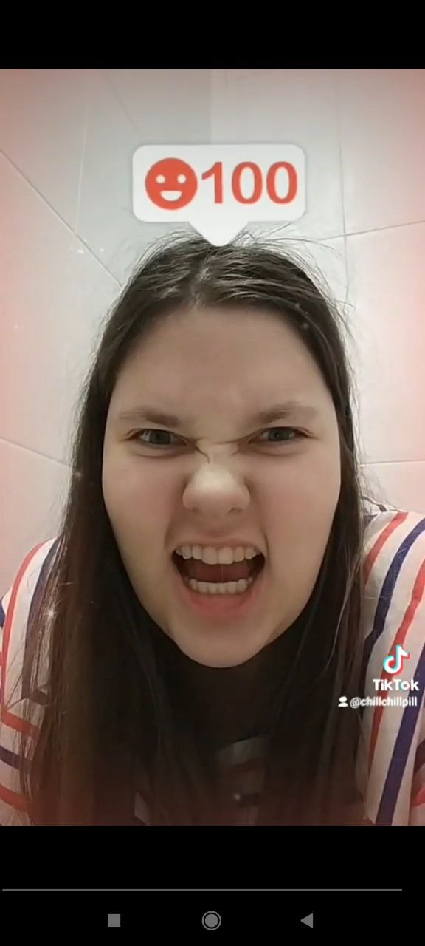
Бытовой взгляд продолжает использоваться
Много инструментов по определению эмоций человека по "выражению" лица
😭🥺😠😁😃
ТВ (Обмани меня, Головоломка)
Шкалы для отражения эмоций
и тд и тп

Slide 7
В том числе, в науке!
Во многих исследованиях используются статичные стимулы (фотографии) без контекстуальной информации

Slide 8
Три ключевые ограничения исследований
Ограниченная надёжность
Нет точности ни в выражении, ни в восприятии эмоций через определённые лицевые движения
Отсутствие специфичности
Нет разделения на категории эмоций-движений лица
Ограниченная обобщаемость
Нет подтверждений универсальности (контекстуальной и культурной)

Slide 9
Гипотезы
Выражение эмоций
Восприятие эмоций
Конкретные эмоциональные категории (6 базовых эмоций) обычно выражаются уникальными положениями лица
Люди могут надёжно определить по положению лица и движениям, какую эмоцию испытывает человек

Slide 10
Типичный эксперимент с выражением эмоций
Пытаемся вызвать "типичные" проявления эмоций
"Измеряем корреляцию уровня эмоции с движениями лица
Все измерения субъективны (по кр. мере, их интерпретация) - отсюда измерение прототипичности
Измерения точны в определённых условиях (лаборатория, определённое освещение, положение головы и т.п.)
ПОКАЗЫВАЕМ КАРТИНКУ, КОТОРАЯ ДОЛЖНА ВЫЗВАТЬ ГНЕВ ИЛИ ГОВОРИМ "ПРЕДСТАВЬТЕ, ЧТО ИСПЫТЫВАЕТЕ ГНЕВ"
ЗАТЕМ ИЗМЕРЯЕМ ЭМОЦИЮ И ФИКСИРУЕМ ПРОЯВЛЕНИЕ ЭМОЦИЙ

Slide 11
Взрослые здоровые люди из США
В ЛАБОРАТОРИИ
Краткий обзор лабораторных исследований
Надёжность от низкой до средней
Нет информации о ложно-положительных ответах (AU замечается, эмоция не присутствует)
Специфичность отсутствует (улыбка Дюшена)
ПОЛЕВЫЕ ИССЛЕДОВАНИЯ
Эмоциональное "позирование" - воспроизведение стереотипов респондентов об эмоциях
Не сравнивалось с реальным выражением эмоций
Результаты обычно не реплицируются
улыбка Дюшена лучше предсказывалась контекстом (взаимодействовал ли атлет с аудиторией или нет)

Slide 12
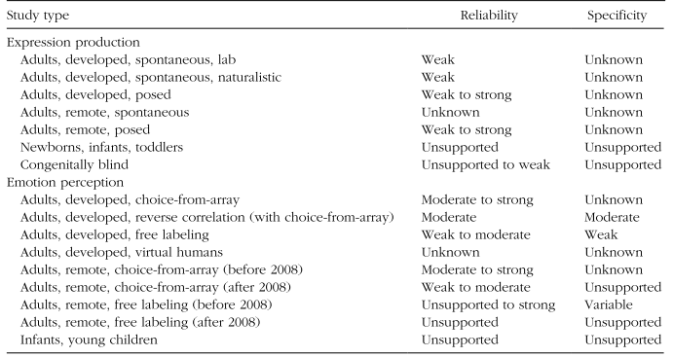
Исследования разных культур, с детьми и людьми с врождённой слепотой
Результаты в целом не изменяются/ухудшаются
Notes:
интересно исследование про людей с врождённой слепотой: при наблюдателях могли "выражать" типичное проявление эмоций, не делали это для себя

Slide 13
Типичный эксперимент с распознаванием эмоций
Задача отличить движения лица, предполагаемо связанные с эмоциями, от неважных (например, зевание)
Оценка "позирующих" лиц
Выбор из списка
Свободное называние (free-labeling)
Люди достаточно хорошо определяют эмоции людей из своей культурной группы
Определите, какую эмоцию испытывает человек на картинке

Slide 14
Рекомендации к дальнейшим исследованиям
Исследования, не использующие бытовой взгляд на эмоции
Полевые исследования, эксперименты учитывающие контекст, кросскультурные
Мультидисциплинарные исследования
Более масштабные, "мировые" исследования
Разработка компьютерных методов
Разработка и использование роцедур, связанных с динамикой
эмоций
Notes:
Проводить и поддерживать
классиечская психология + методы нейронауки, когнитивных наук
компьютерные методы (например, метод обратной корреляции)

Slide 15
Спасибо за внимание!

